Slide 1
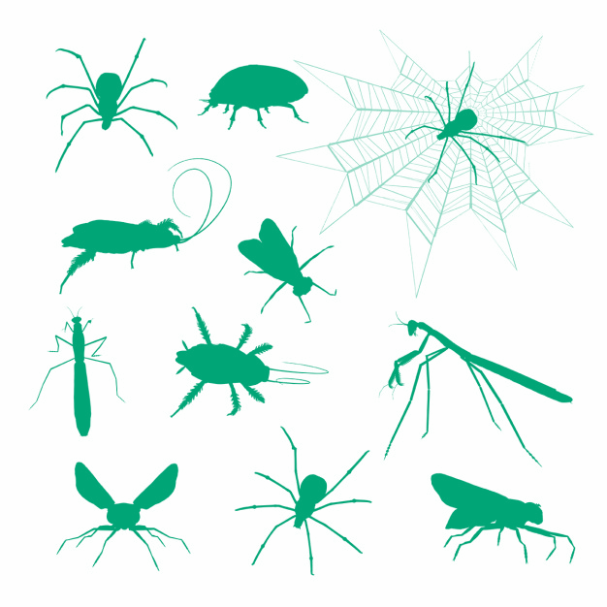
INSECTOPHAGIA
Carnet de jeu
Un jeu du projet
Notes:
31/01/16
1

Slide 2
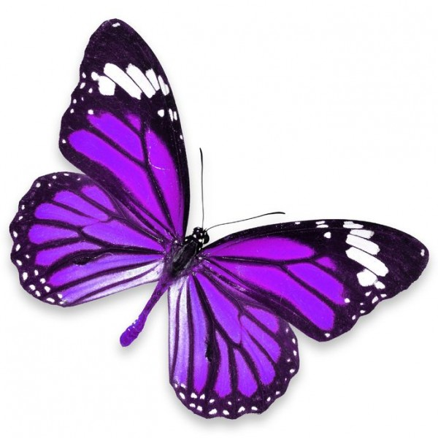
Synopsis et présentation du jeu
Vous décidez d’élever des insectes destinés à l’alimentation humaine pour proposer un produit prêt-à-consommer à vos futurs clients.
Vous créez donc votre entreprise et lancez votre projet.
Saurez-vous faire les bons choix, trouver les bons arguments pour convaincre vos investisseurs et clients, et réunir le plus gros budget de lancement tout en adoptant une logique de développement durable ?
Réaliser un spot
publicitaire et/ou
un packaging
Niveau 3 : La vente
Réaliser un poster
justifiant les choix
de l’entreprise
Niveau 2 : La production
Faire un dossier de
présentation du
projet et de
l’entreprise
Niveau 1 : La genèse de l’entreprise
2
Notes:
31/01/16
2

Slide 3
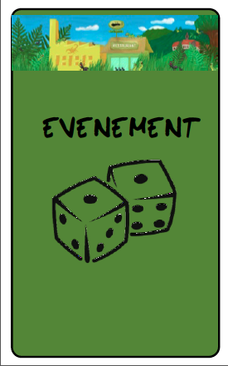
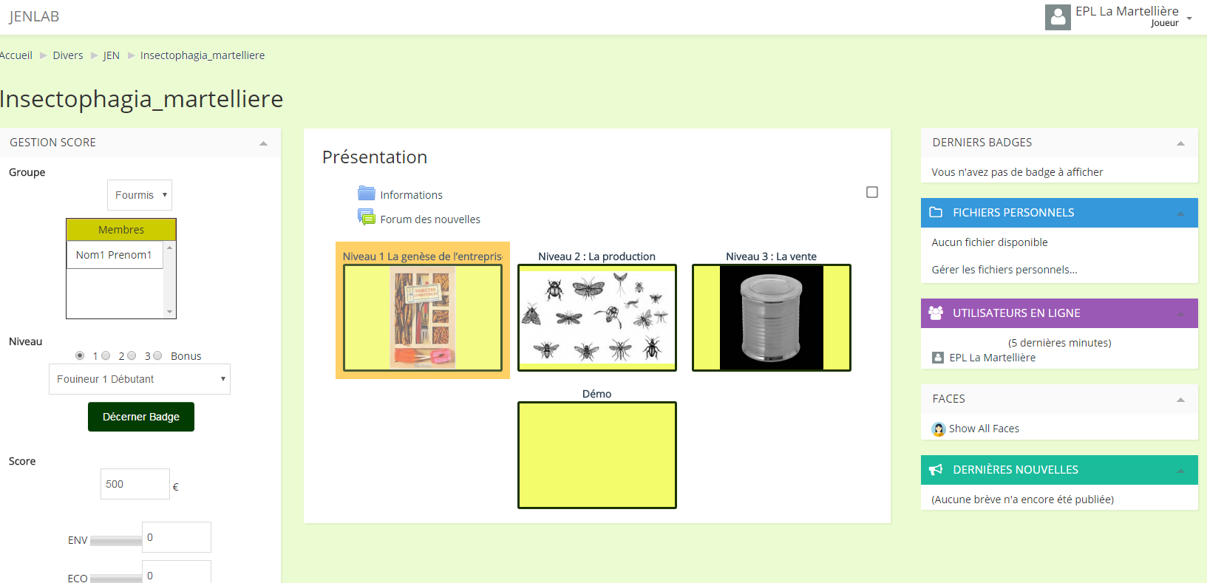
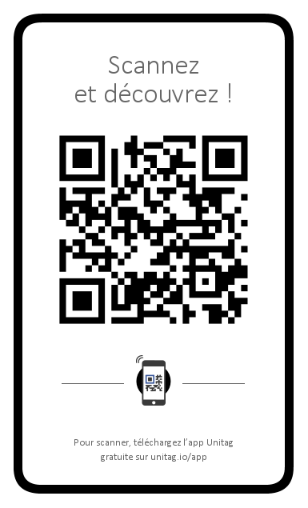
Matériel de jeu
Le carnet de jeu vous permettra de garder la trace de votre projet. Vous y noterez l’avancement dans le jeu, vous y trouverez de l’aide pour obtenir les subventions et les cartes protection.
Les cartes « Événements du jour » : Tous les joueurs doivent se plier à l’événement du jour.
Les cartes « Protection » : Elles permettent de contrer les événements aléatoires négatifs ou de faciliter votre avancée dans le jeu. Pour les obtenir, il faut relever des défis.
Ces cartes sont monnayables, vous pouvez les acheter à d’autres groupes, les vendre ou les échanger.
Tableau des badges : Les badges permettent d’obtenir de l’argent et des cartes de protection. Si vous avez trois niveaux de badge, vous obtenez une carte de protection (en plus de l’argent).
La plateforme du jeu : La plateforme permet de suivre l’acquisition des badges ainsi que les scores (argent et jauges développement durable) au fur et à mesure que vous avancez dans le jeu.
http://jenlab.iut-laval.univ-lemans.fr/login/index.php
3
Notes:
31/01/16
3

Slide 4
Règles du jeu
Les joueurs :
Les 3 ou 4 membres de l’entreprise.
Un « Maître du jeu » : gère le déroulement du jeu, distribue les cartes et attribue les badges, l’argent et les points développement durable.
Un « Super-héros » : peut vous aider mais si vous lui posez une question…il faut être prêt à payer ses services !!
But du jeu :
Être l’entreprise la plus durable : équilibrer les jauges développement durable (Environnement, Économie, Social).
Être l’entreprise qui réunit le plus d’argent pour financer son projet.
Comment gagner ?
A chaque niveau, vous devez réaliser plusieurs missions. Ces missions se déclinent en défis à relever.
A chaque défi vous pouvez obtenir des points développement durable et gagner de l’argent. Vous pouvez également remporter des cartes de protection (si vous validez deux niveaux de badges).
4

Slide 5
TABLEAU DES BADGES
Attention!! Si vous n’obtenez aucun badge, une somme d’argent sera prélevée sur votre compte…
Nom du badge NIVEAU 1 | Niveau de difficulté | Comment obtenir le badge?
Badge fouineur | Débutant | Dans Pearltrees, Pinterest, Padlet ou équivalent, proposer un lien pertinent et fiable* sur votre famille d’insecte en le justifiant avec une courte description et au moins 3 mots-clefs décrivant le contenu du lien. * Oralement, vous donnerez 3 critères de fiabilité.
 | Intermédiaire | Dans Pearltrees, Pinterest, Padlet ou équivalent, proposer un second lien pertinent et fiable* en le justifiant avec une courte description et au moins 3 mots-clefs. *Oralement, vous donnerez 3 critères de fiabilité.
 | Expert | Dans Pearltrees, Pinterest, Padlet ou équivalent, créer un tableau contenant vos liens et le partager avec une autre équipe qui devra l’évaluer.
Badge marmite d’insectes | Fast food | Répondre aux questions suivantes : Combien de pattes a votre insecte A quel stade de développement peut-on le déguster ?
 | Menu routier | Répondre aux questions suivantes : Décrire le goût de votre insecte Comment se cuisine-t-il ?
 | Menu gourmet | Répondre correctement aux questions suivantes : - Quel est l’intérêt nutritionnel de l’insecte choisi ?
5
Notes:
31/01/16
5

Slide 6
Badge fouineur-timer (10 minutes) | Tortue | Dans Pearltrees, Pinterest, Padlet ou équivalent, proposez un lien fiable et pertinent sur les conditions d’élevage de votre insecte. Donnez 2 informations concernant les conditions d’élevage de votre insecte parmi les suivantes : température, hygrométrie, durée de vie, origine de l’insecte, nourriture.
 | Cheval | Donnez 4 informations
 | Léopard | Donnez les 5 informations
 | Bonus Usain Bolt | Précisez les parasites et les maladies pouvant affecter votre insecte.
6
Notes:
31/01/16
6

Slide 7
Nom du badge NIVEAU 2 | Niveau de difficulté | Comment obtenir le badge?
Badge géographe | Boussole | Savoir utiliser une carte et sa légende pour argumenter (pour justifier le choix de l’emplacement et / ou de la source de production d’énergie).
 | Planisphère | Savoir utiliser deux cartes et leur légende pour situer l’emplacement de l’entreprise.
 | GPS | Justifier localisation à plusieurs échelles (à la fois sur question de l’énergie & d’emplacement)
 | Bonus Indiana Jones | Justifier de la localisation en utilisant l’outil numérique (modéliser en 3D son entreprise sur la parcelle sélectionnée (utiliser Google Sketch up)
Badge métrologie | Poussière d’étoile | Réaliser un tutoriel vidéo expliquant le fonctionnement de votre cadeau. 2 paramètres expliqués.
 | Prince du vent | 3 paramètres expliqués.
 | Reine des neiges | 4 paramètres expliqués.
Badge énergie | Watt | Réalisez une maquette présentant l’énergie tirée au sort ou trouvez un schéma sur Internet. Faites une présentation orale simple du fonctionnement de la maquette/schéma et décrivez le matériel utilisé.
 | Kilowatt | Savoir mesurer la puissance ou faire une visualisation (montage électrique).
 | Megawatt | Savoir optimiser la production d’énergie (faire varier différents paramètres).
7
Notes:
31/01/16
7

Slide 8
Nom du badge NIVEAU 3 | Niveau de difficulté | Comment obtenir le badge?
Badge Insect Wars | Le padawan | Trouver un concurrent sur le marché des insectes pour l’alimentation humaine.
 | Le chevalier Jedi | Trouver un concurrent sur le marché pertinent de votre produit (concurrent dont le produit n’est pas forcément fabriqué à partir d’insectes). Justifier.
 | Le Maître Jedi | Trouver un concurrent local (ou proche) sur le marché pertinent de votre produit (concurrent dont le produit n’est pas forcément fabriqué à partir d’insectes). Justifier.
Badge graphiste | L’artisan scarabée | Le logo est d’une belle qualité graphique, efficace, symbolique, équilibré.
 | La fourmi créative | L’affiche est esthétique, efficace, ciblée, équilibrée, adaptée, et elle porte une idée force.
 | La géniale araignée | Le packaging est esthétique, pratique, identifié, cohérent et communicant.
8
Notes:
31/01/16
8

Slide 9
Nom du badge TOUT AU LONG DU JEU | Niveau de difficulté | Comment obtenir le badge?
Badge orateur | L’aspirant orateur | S’exprime avec clarté et cohérence
 | L’habile conférencier | Réussit à transmettre des informations précises et argumentées sans lire ses notes.
 | L’intervenant charismatique | Réussit à convaincre et à captiver son auditoire et sait répondre aux questions avec pertinence
Badge Team | La communauté de l’anneau | Partage parfaitement égalitaire du temps de parole au moment de la présentation.
 | Gryffondor | Partage équitable des tâches et bonne dynamique du groupe OU utilisation d’un outil numérique collaboratif.
 | The Avengers | Bonne évolution de la dynamique de groupe.
9
Notes:
31/01/16
9

Slide 10
Niveau 1 La genèse de l’entreprise
10
Notes:
31/01/16
10

Slide 11
But du niveau…
Niveau 1
Objectif : faire un dossier de présentation du projet et de l’entreprise
Modalités : remplir les différentes missions. Selon leur degré de réussite, vous pourrez obtenir des badges, des cartes de protection, des points développement durable et de l'argent.
Pour réussir le niveau :
L’équipe est soudée
Le projet s'inscrit dans la logique du développement durable : respect des 3 piliers
Le projet est construit (besoins pour produire, connaissance du marché) avec un objectif clair (valeur ajoutée = ce que l'entreprise crée)
L’entreprise est créative (nom, slogan, logo)
11
Notes:
31/01/16
11

Slide 12
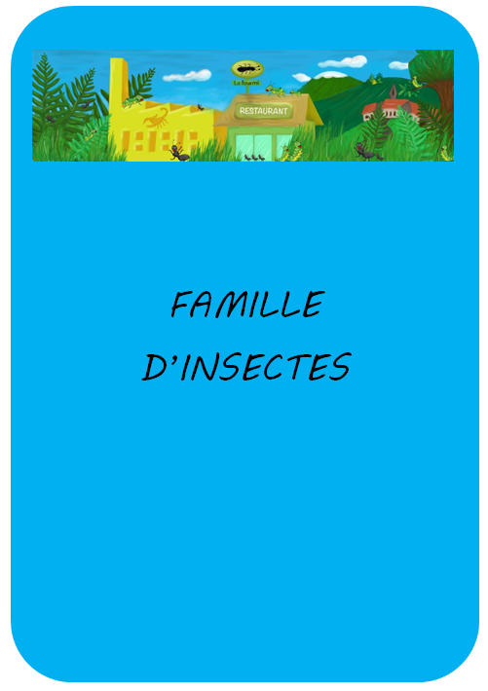
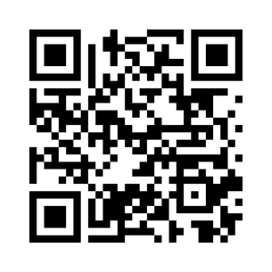
Missions
Niveau 1
Mission 1 : Etat des lieux – famille d’insecte
Défi fouineur :
- tirez une carte « famille d’insectes »
- créez une catégorie ou un tableau sur Pearltrees, Pinterest, Padlet ou équivalent portant le Nom de la famille d’insecte tirée au sort et ajoutez les liens de 2 sites Internet que vous jugez pertinents et fiables.
- validez le badge fouineur
12
Notes:
31/01/16
12

Slide 13
Mission 2 : Choix de l'insecte
Défi marmite d’insectes :
- dans votre tableau créé sur Pinterest, ajoutez 3 liens qui vous ont permis de choisir votre insecte
- dans les sites Internet sélectionnés ci-dessus, vous devez pouvoir trouver les informations permettant de répondre à plusieurs questions (valider le badge marmite d’insectes)
Défi fouineur timer :
- ce défi porte sur les conditions d'élevage de l'insecte
- à l'aide des liens sélectionnés auparavant, répondez à plusieurs questions (valider le badge fouineur timer)
Niveau 1
13
Notes:
31/01/16
13

Slide 14
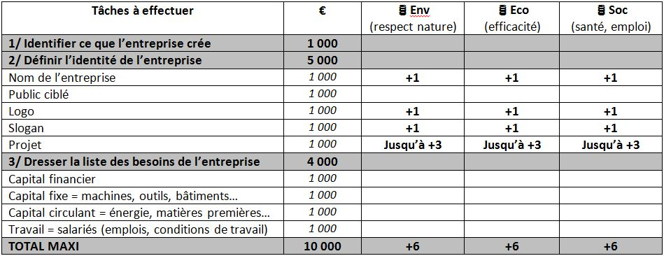
Niveau 1
Mission 3 : Création de l'entreprise
-Réaliser un document (Powerpoint, Prezi…) présentant l'entreprise et respectant le cahier des charges ci-dessous :
14
Notes:
31/01/16
14

Slide 15
Niveau 1
Mission 4 : Présentation orale
Convaincre le maître du jeu et le super-héros, avec les arguments retenus des missions précédentes, de la pertinence et de la viabilité du projet pour obtenir des financements
Posez des questions mettant en évidence les faiblesses de vos concurrents
A la fin de ce niveau :
Vous pouvez consulter les badges acquis, voir le nombre de points de développement durable obtenus ainsi que l'argent récolté sur la plateforme de comptage des points
15
Notes:
31/01/16
15

Slide 16
Niveau 2 La production
16
Notes:
31/01/16
16

Slide 17
But du niveau
Niveau 2
Objectif : réaliser un poster justifiant les choix de l’entreprise (localisation, énergie)
Modalités : remplir les différentes missions. Selon leur degré de réussite, vous pourrez obtenir des badges, des cartes de protection, des points développement durable et de l'argent
Pour réussir le niveau :
Les choix respectent le développement durable et sont pertinents car bien adaptés au projet
Chaque choix (énergie et localisation) est documenté et argumenté
Le poster est original et convaincant
17
Notes:
31/01/16
17

Slide 18
Missions
Niveau 2
Mission 1 : Choix de l’emplacement de l’entreprise
Défi géographie :
Identifiez sur une carte l’emplacement que vous souhaitez pour implanter votre entreprise. Veillez à ce qu’il respecte les conditions principales :
Un emplacement possible et sûr pour votre entreprise (voir PLU)
Un emplacement pertinent et durable pour vos affaires (voir cartes IGN et carte des risques)
validez le badge géographe
18

Slide 19
Niveau 2
Défi métrologie :
- tirez au sort une carte événement
- allez sur le terrain visiter les parcelles que vous avez repérées
- sur chaque parcelle, réalisez des mesures à l’aide du cadeau
- réalisez un tutoriel vidéo expliquant le fonctionnement de l’appareil et postez-le sur Youtube
- validez le badge métrologie
Faites un choix d’emplacement :
Pour faire votre choix, croisez les données géographiques et métrologiques récoltées
Si l’emplacement choisi est durable (respectueux de l’environnement, du voisinage, est facilement desservi et dispose de bonnes conditions) vous obtenez des points de développement durable
19

Slide 20
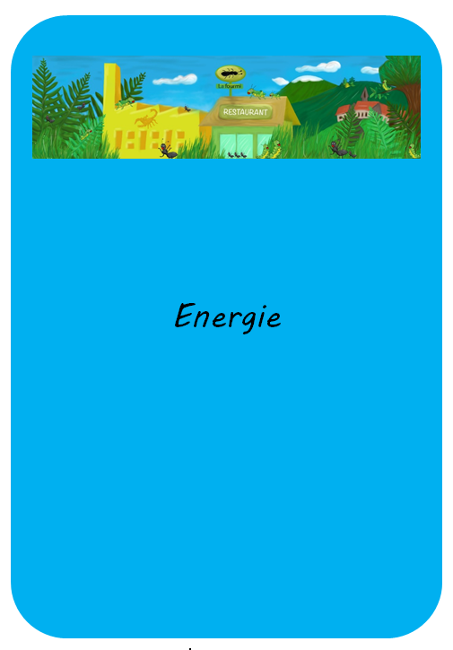
Niveau 2
Mission 2 : Choix de l’énergie
Tirez au sort une carte « énergie »
Relevez le défi énergie :
- consultez les sites de référence fournis par le maître du jeu (voir plateforme de jeu)
- à l’aide des informations issues des sites de référence, présentez brièvement l’énergie tirée au sort
- validez le badge énergie
- faites la présentation de cette énergie aux autres groupes
Faites un choix d’énergie :
Choisissez une énergie parmi celles présentées (la plus adaptée possible à la parcelle sélectionnée dans la mission précédente)
20

Slide 21
Mission 3 : Repérage des coûts
Qu’allez-vous devoir payer ? ➔Dresser la liste de l’ensemble des coûts.
Pensez à utiliser la liste des besoins établie au niveau 1 (et éventuellement complétée au cours du jeu).
Pensez également aux autres coûts qui n’apparaissent pas dans cette liste des besoins.
Niveau 2
Mission 4 : Exposition de posters
Vous devez réaliser un poster présentant l’emplacement et l’énergie choisis par l’entreprise (avec des arguments percutants)
Concours avec 3 prix (subventions supplémentaires) :
Meilleure affiche
Meilleur lieu
Meilleure énergie
A la fin de ce niveau :
Vous pouvez consulter les badges acquis sur le tableau des badges affiché en classe
Vous pouvez voir le nombre de points de développement durable obtenus ainsi que l'argent récolté sur la plateforme de comptage des points
21

Slide 22
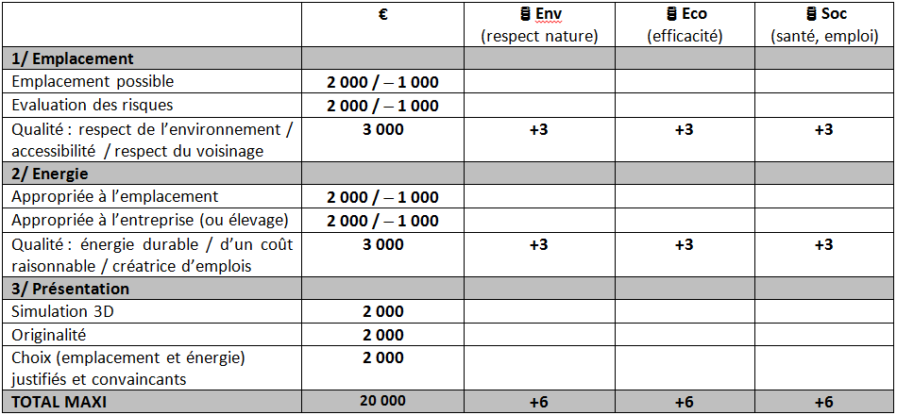
Niveau 2
Critères d’évaluation des posters
22

Slide 23
Niveau 3
La vente
23

Slide 24
But du niveau
Niveau 3
Objectif : réaliser un spot publicitaire et/ou un packaging
Modalités : remplir les différentes missions. Selon leur degré de réussite, vous pourrez obtenir des badges, des cartes de protection, des points développement durable et de l'argent
Pour réussir le niveau :
L’entreprise parvient à combiner les deux objectifs primordiaux : rentabilité et développement durable
Les points forts et les faiblesses de l’entreprise ont été repérés pour définir les arguments de vente dans le but de faire face à la concurrence
La stratégie de communication est pertinente et efficace
24

Slide 25
Missions
Niveau 3
Mission 1 : Identifier la concurrence
Défi Insect Wars :
- étudiez la concurrence de votre produit
- validez le badge Insect Wars
25

Slide 26
Niveau 3
Mission 2 : Choix d’une stratégie de communication
Rédiger un document (feuille de route) qui présente les différents aspects de la stratégie de communication :
Conseils sur le prix de vente
Il doit être assez élevé pour couvrir les coûts de production et permettre de réaliser des bénéfices.
Il doit être relativement modéré pour ne pas décourager ou faire fuir les consommateurs.
Il doit être suffisamment élevé pour envoyer un signal positif sur la qualité de la marchandise.
- quel est le profil du public ciblé et quel est son comportement (niveau de vie, goûts, habitudes…) ?
- quel est le prix de vente ?
- quels sont les arguments de vente? (prix inférieur à la concurrence, meilleure qualité que la concurrence, produit qui respecte l’environnement et s’inscrit dans une logique développement durable, produit innovant…)
26

Slide 27
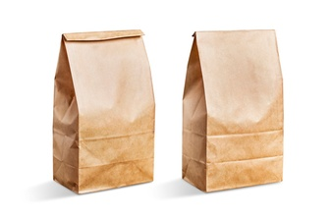
Niveau 3
Mission 3 : Réalisation d’un spot publicitaire et/ou d’un packaging
Défi packaging :
- réalisez un packaging permettant de matérialiser votre produit (prototype)
- sur votre packaging, n’oubliez pas de faire apparaître les mentions légales suivantes : date limite de consommation (DLC), composition (par ordre décroissant), analyse nutritionnelle (pour une quantité donnée), quantité du produit (kg, l, nombre..)
Défi pub :
- réalisez un spot publicitaire mettant en scène le produit et donnant envie de l’acheter.
- postez ensuite ce spot sur Youtube
Validez le badge graphiste
27

Slide 28
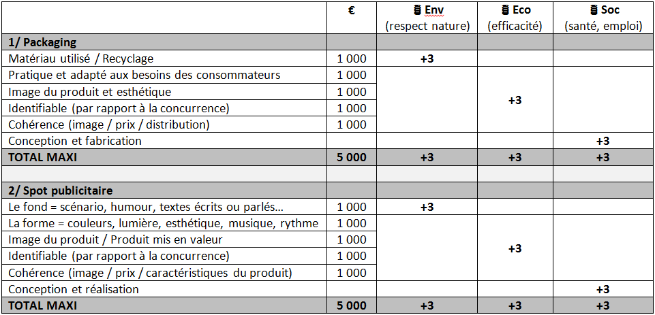
Niveau 3
Evaluation packaging / spot publicitaire
28

Slide 29
Badges à valider tout au long du projet
Pour les présentations orales :
Pour le travail en groupe :

Slide 30
Comment gagner ?
L’équipe ayant obtenu le plus de points développement durable et social, et le plus d’argent pour financer son projet aura gagné !
30

